Slide 1
Ce que j’ai fait la semaine dernière
Memory usage
Missing values
Smote oversampling
Model optimization
OpenClassrooms

Slide 2
Ce que j’ai fait ce semaine
Cost function
Hyperopt
Export model
OpenClassrooms

Slide 3
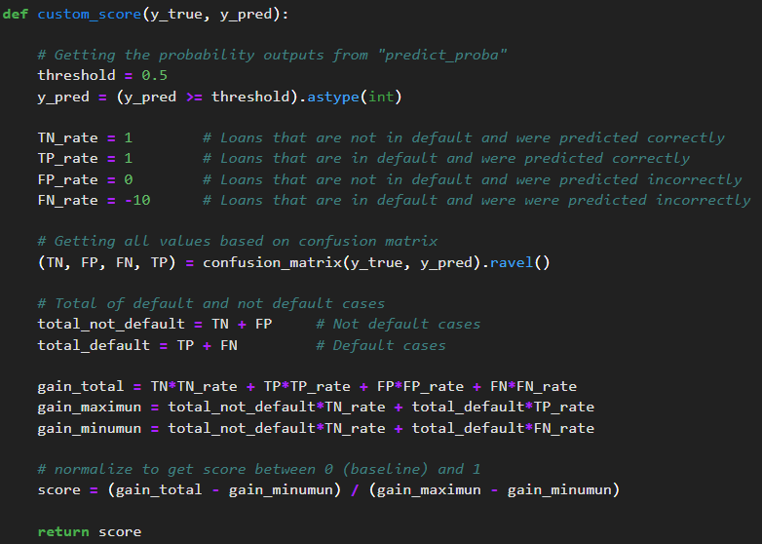
Cost function
OpenClassrooms

Slide 4
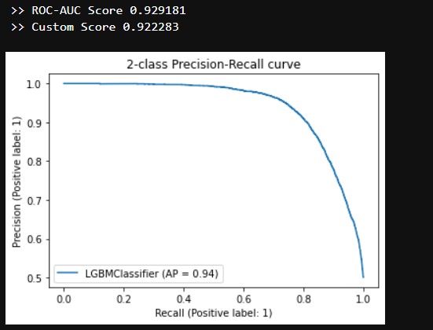
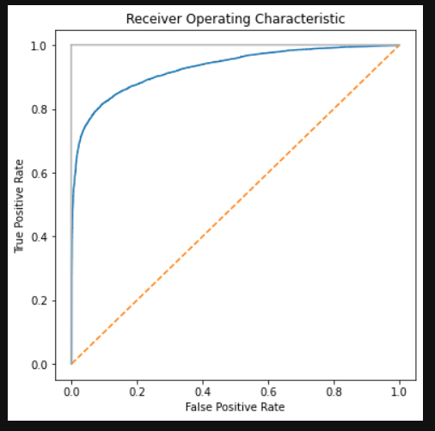
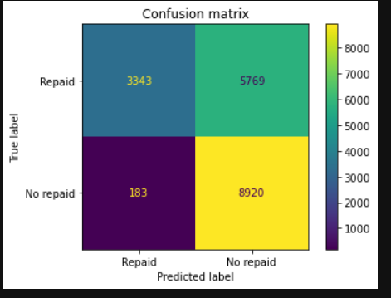
Best parameters
OpenClassrooms

Slide 5
Implémentez un modèle de scoring
streamlit.io
FastAPI
FRONTEND
BACKEND
OpenClassrooms

